Slide 1
PENGAMBILAN KEPUTUSAN PEMILIHAN HANDPHONE TERBAIK DENGAN ANALYTICAL HIERARCHY PROCESS
(AHP)
Kelompok :
Ismail Husun - 1101211021
Ade Munajat - 1101211090
Zulfikar Imam Sholihin - 1101211039
Basil Mulki Faiz Amanullah - 1101211002
Devani Resta Paraditya - 1121211009
Syarifudin - 1101211087

Slide 2
Pendahuluan
Dalam era digital yang penuh pilihan menemukan handphone yang cocok menjadi tantangan tersendiri bagi konsumen. Namun, dengan adanya Metode Analytical Hierarchy Process (AHP), konsumen bisa mendapatkan bantuan yang diperlukan dalam mengatasi kompleksitas ini. Penelitian ini bertujuan untuk mengidentifikasi faktor-faktor kunci dalam memilih handphone terbaik dan menerapkan AHP sebagai alat evaluasi yang efektif. Faktor-faktor seperti harga, CPU atau pefotma dan kualitas kamera menjadi fokus studi ini. Dengan AHP, diharapkan proses pengambilan keputusan dapat dilakukan dengan lebih sistematis, memungkinkan konsumen untuk membuat pilihan yang lebih tepat sesuai kebutuhan mereka.

Slide 3
Metode Penelitian
Penelitian ini menggunakan pendekatan kuantitatif dengan metode survei untuk mengumpulkan data preferensi dan prioritas konsumen dalam memilih handphone menggunakan Analytical Hierarchy Process (AHP).
Prosedur Penelitian:
Pengumpulan data seperti Urutan Random Index (RI) untuk Ordo Matriks (N) 1-10.
preferensi handphone seperti harga, CPU, kamera dan fitur lainya.
Frekuensi Kepentingan Kriteria.
Analisis Data:
Menentukan frekuensi kepentingan kriteria | Matriks perbandingan alternatif
Matriks perbandingan kreteria | Peringkat handphone
Menentukan frekuensi kepentingan alternatif

Slide 4
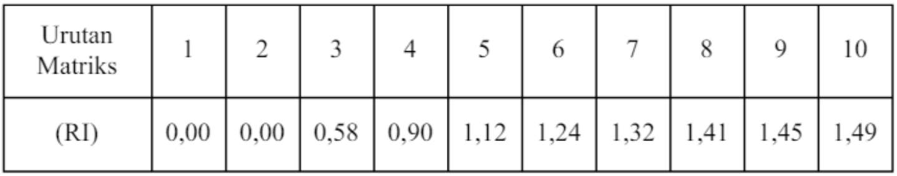
Hasil dan Pembahasan
Prosedur Penelitian
Urutan Random Index (RI) untuk Ordo Matriks (N) 1-10.
RI adalah Random Index, yang merupakan nilai rata-rata dari indeks konsistensi acak untuk matriks. Nilai-nilai RI ini diperoleh dari penelitian empiris oleh Saaty, yang menunjukkan rata-rata tingkat konsistensi acak yang diharapkan untuk matriks dari ukuran yang berbeda.
Singkatnya nilai RI ini digunakan untuk mengukur konsistensi sebuah perbandingan, jika hasil akhirnya (CR) < 0,1 maka perbandingan tersebut konsisten.

Slide 5
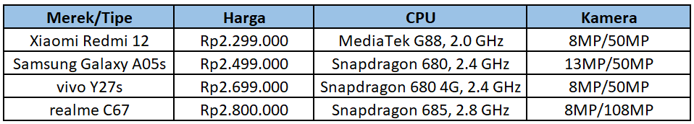
Data Ponsel

Slide 6
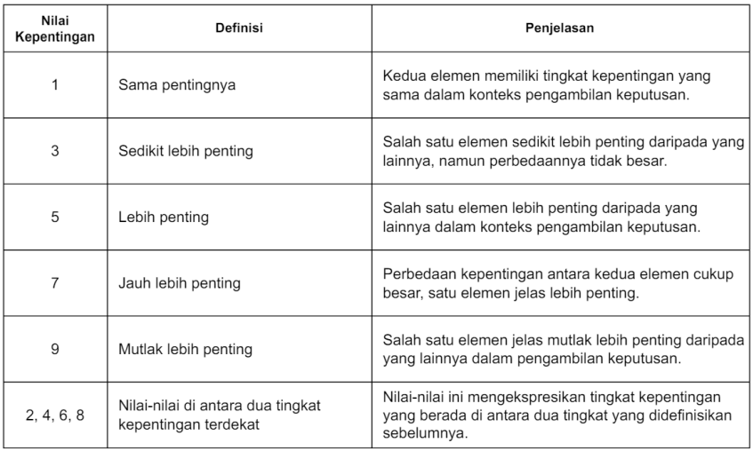
Frekuensi Kepentingan Kriteria
Untuk menentukan frekuensi kepentingan kriteria kita memekai skala penilaian dalam Analytical Hierarchy Process (AHP). Sekala ini digunakan untuk membandingkan pentingnya dua elemen secara berpasangan. Ini membantu dalam kuantifikasi preferensi atau prioritas relatif dari elemen-elemen yang dibandingkan.

Slide 7
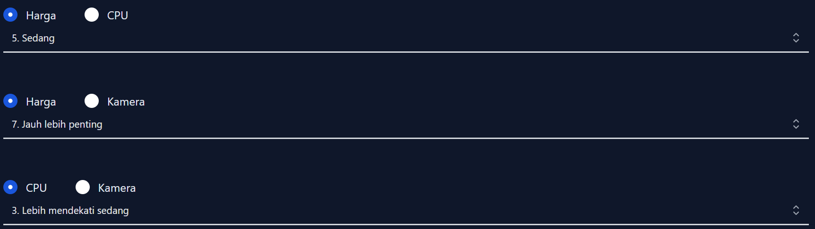
Analisis Data
Perbandingan Frekuensi Kepentingan Kriteria

Slide 8
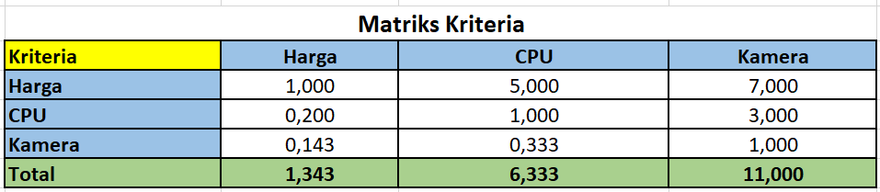
Matriks Kriteria
Pada perbandingan kriteria Harga dan CPU, Harga mendapat nilai 5. Oleh karena itu, di kolom 2 baris 1, nilainya adalah 5, dan di kolom 1 baris 2, nilainya adalah 1/5.

Slide 9
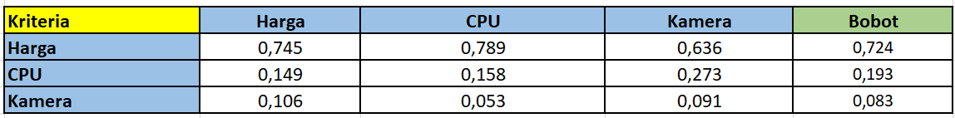
Matriks Kriteria Normalisasi
Nilai 0,745 diperoleh dari penjumlahan kolom "Harga" pada matriks kriteria (1,343) dengan nilai pada baris "Harga" (1,00), sehingga 1,00 / 1,343 = 0,745.
Untuk nilai bobot, satu baris pertama dihitung dengan menjumlahkan semua nilai dan membaginya dengan jumlah kriteria: (0,745 + 0,789 + 0,636) / 3 = 0,724.

Slide 10
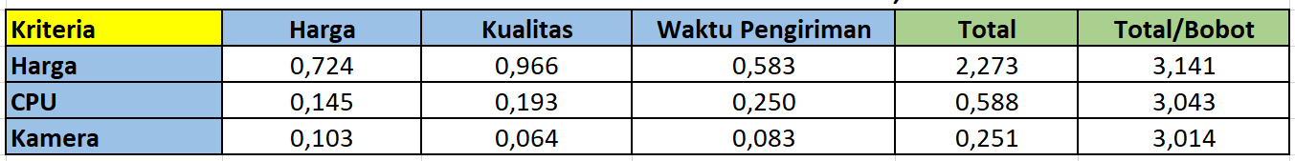
Matriks Kriteria Pencarian Nilai Lambda Max, CI dan CR
Untuk kolom harga (0,724) diperoleh dari 0,724 x 1 = 0,724.
Untuk nilai total, satu baris pertama di jumlahkan semua nilai (0,724 + 0,966 + 0,583) = 2,273.
Untuk nilai total/bobot, 2,723 / 0,724 = 3,141.

Slide 11
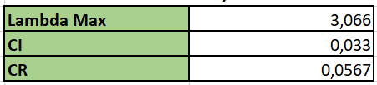
Nilai Lambda Max, CI dan CR
Untuk mencari nilai lambda max, jumlahkan semua kolom total/bobot pada matriks kriteria, lalu bagi 3: (3,141 + 3,043 + 3,014) / 3 = 3,066.
Nilai CI didapat dari: (3,066 - 3) / (3 - 1) = 0,033.
Nilai CR didapat dari: CI / 0,58 = 0,033 / 0,58 = 0,057 < 0,1.

Slide 12
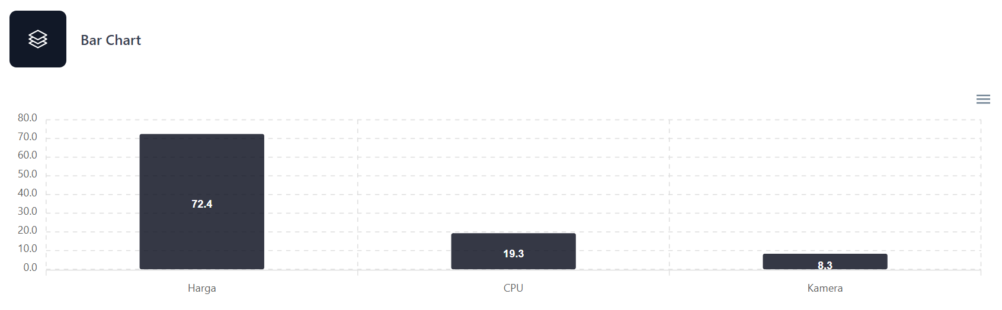
Peringkat Kriteria

Slide 13
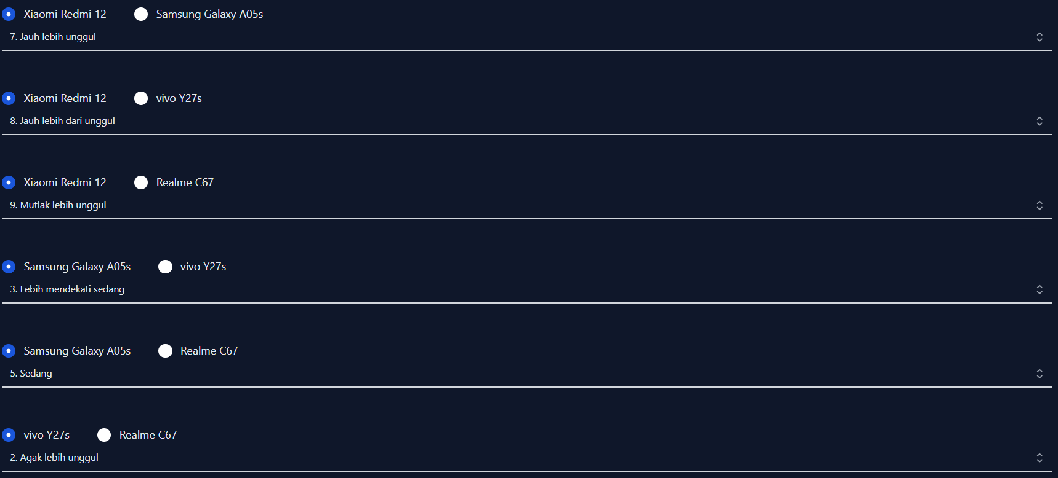
Perbandingan Frekuensi Kepentingan Alternatif Harga

Slide 14
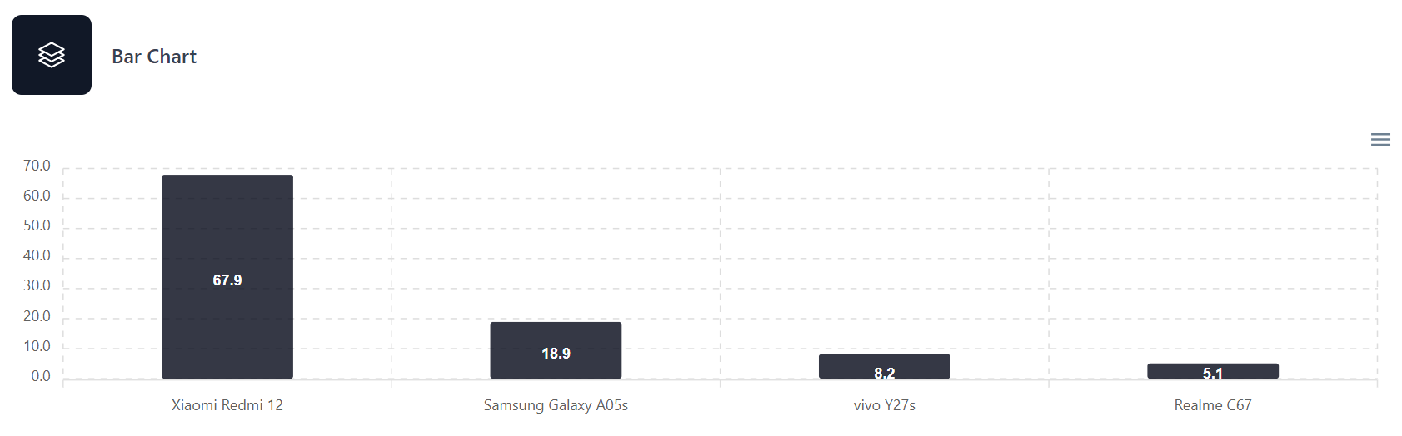
Peringkat Handphone Dalam Perbandingan Harga

Slide 15
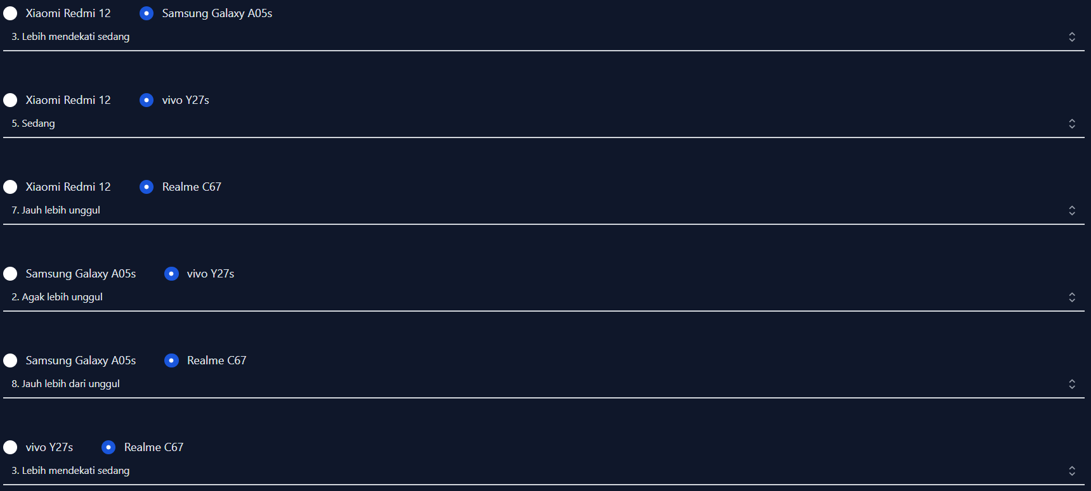
Perbandingan Frekuensi Kepentingan Alternatif CPU

Slide 16
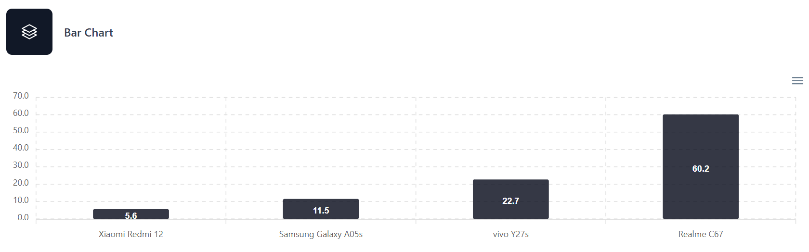
Peringkat Handphone Dalam Perbandingan CPU

Slide 17
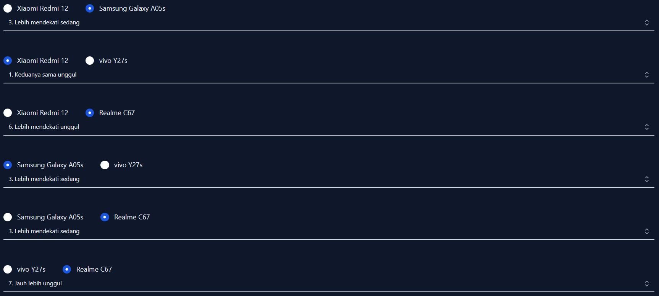
Perbandingan Frekuensi Kepentingan Alternatif Kamera

Slide 18
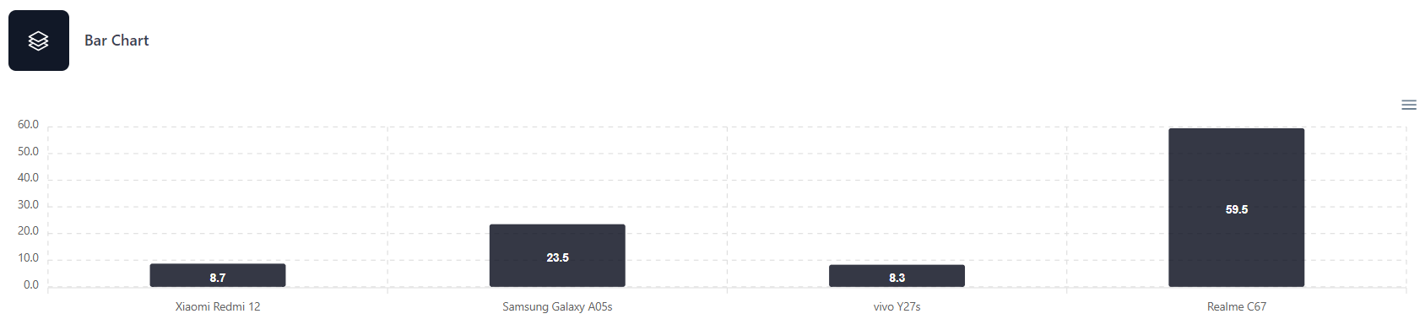
Peringkat Handphone Kamera

Slide 19
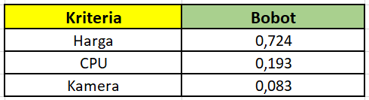
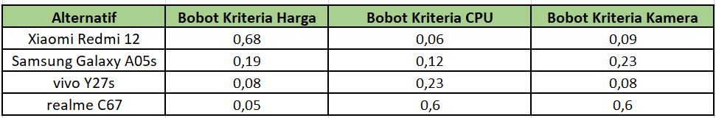
Menentukan Peringkat Handphone
Xiomi Redmi 12 : (0,724 x 0,68) + (0,193 x 0,06) + (0,083 x 0,09) = 0,509
Samsung Galaxy A05s : (0,724 x 0,19) + (0,193 x 12) + (0,083 x 0,23) = 0,178
Vivo Y27s : (0,724 x 0,08) + (0,193 x 0,23) + (0,083 x 0,08) = 0,110
Realme C67 : (0,724 x 0,05) + (0,193 x 0,6) + (0,083 x 0,6) = 0,202

Slide 20
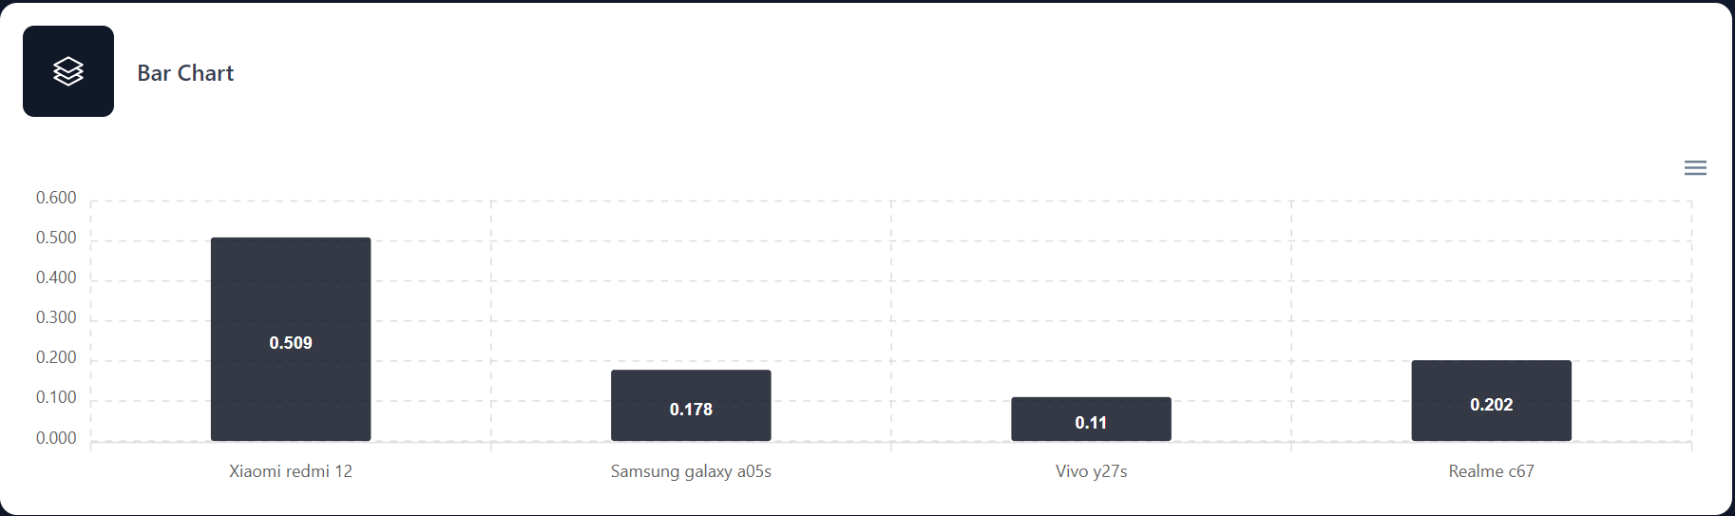
Peringkat Handphone

Slide 21
Keunggulan dan Kelemahan
Keunggulan:
Memungkinkan untuk menguraikan masalah kompleks menjadi hierarki yang lebih sederhana, yang memudahkan dalam pengambilan keputusan.
Metode ini dapat diterapkan dalam berbagai konteks dan disiplin ilmu, termasuk perencanaan, manajemen, teknik, dan bidang lainnya.
Membantu memastikan konsistensi dalam pengambilan keputusan dengan mengukur tingkat konsistensi antara preferensi atau perbandingan yang dilakukan.

Slide 22
Kelemahan:
Sangat dipengaruhi oleh preferensi dan penilaian subjektif dari para pengambil keputusan, yang dapat mengarah pada hasil yang bervariasi tergantung pada orang yang melaksanakan analisis.
Menentukan bobot relatif untuk setiap kriteria dan subkriteria dapat menjadi subjektif dan sulit dilakukan terutama jika kriteria tersebut sulit untuk diukur secara langsung.

Slide 23
Kesimpulan dan Saran
Kesimpulan
Dalam konteks jurnal "AHP Memilih Ponsel Terbaik", metode Analytical Hierarchy Process (AHP) digunakan efektif untuk membantu pengambilan keputusan kompleks dalam memilih ponsel terbaik. Hasil penelitian menunjukkan bahwa AHP memberikan pandangan sistematis tentang preferensi pengguna terhadap kriteria ponsel. Namun, terdapat kelemahan yaitu sangat dipengaruhi oleh preferensi dan penilaian subjektif dari pengambil keputusan, yang dapat menyebabkan hasil yang bervariasi tergantung pada individu yang melakukan analisis. Selain itu, menentukan bobot relatif untuk setiap kriteria dan subkriteria seringkali sulit karena bersifat subjektif, terutama jika kriteria tersebut tidak dapat diukur secara langsung atau jika tidak ada data yang cukup obyektif untuk mendukung pengambilan keputusan yang konsisten.

Slide 24
Saran:
Melakukan penelitian yang lebih spesifik pada berbagai segmen pasar, seperti pelajar, profesional, atau pengguna dengan kebutuhan khusus (misalnya, fotografer, gamer) untuk melihat apakah preferensi faktor kunci berbeda antar segmen.
Menyediakan pelatihan atau panduan bagi pengguna tentang cara menggunakan AHP secara efektif, termasuk cara menentukan bobot kriteria dengan lebih obyektif. Pelatihan ini bisa berupa workshop, modul online, atau aplikasi interaktif.

Slide 25
Teknologi yang dipakai dalam pembuatan sistem:
Link Website : https://ismail-husun19-spk-pencarian-hp-terbaik.vercel.app/
Link Github/Resource Code : https://github.com/IsmailHusun19/IsmailHusun19-SPK_pencarian_HP_terbaik.git
Link Excel : https://shorturl.at/C1Ufp
tailwindcss | react | headlessui
vite | font awesome | heroicons
material tailwind | apexcharts | flowbite
sweetalert2 | uuid | postcss

Slide 26
TERIMAKASIH

